Slide 1
我的简历App
161271007郭效玮

Slide 2
App需求
每年的招聘季，都有大量的简历制作需求
↓
在移动端实现简历的制作，储存，导出，上传

Slide 3
技术栈
SwiftUI
Alamofire（暂定）
Node.js(Koa)

Slide 4
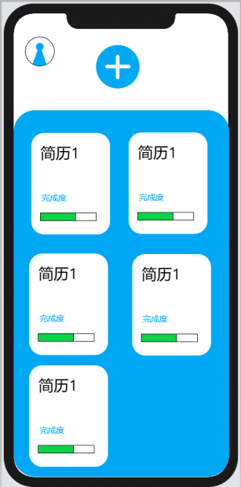
流程
Swift
导出
本地编辑
本地储存
服务器
Node.js

Slide 5
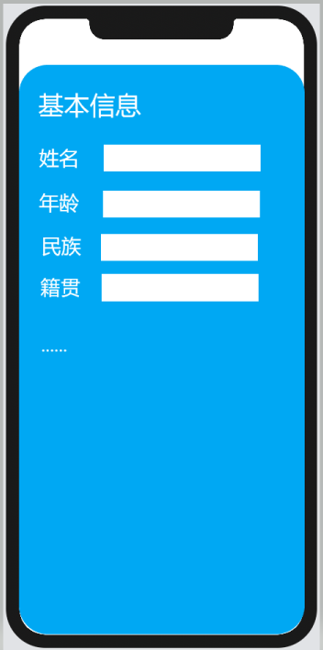
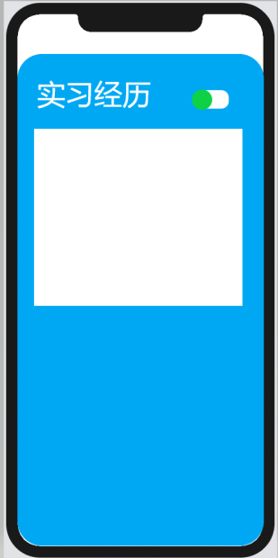
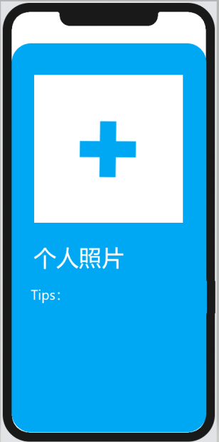

Slide 6
实用的简历制作建议
流畅不冗余的动画
多种简历模板
技术词汇生成吹牛语句
……

Slide 7
THANKS

